Slide 1
La sicurezza nella gestione delle terapie oncologiche
Sperimentazioni cliniche controllate
Ruolo del Medico
Dr Stefano Cordio
SC Oncologia Medica

Slide 2
Sperimentazione clinica controllata
Ricerca essenziale, necessaria, importante, impegnativa, costosa, spesso lunga e con grossi rischi di perdita di dati ed anche perdita di attualità/validità nel tempo

Slide 3
elementi fondamentali ed indispensabili della SCC
Razionale scientifico valido (evidenza sperimentale preclinica, studi pilota, EBM)
Necessario (reale necessità clinica, sociale, commerciale)
Attuale (etica, gestibilità, costi, tempi e procedure)

Slide 4
Background della SCC
Obiettivo adeguato
Esatto disegno sperimentale
Ipotesi ed analisi statistica valida
Protocollo semplice e realmente attuabile
Gestione dello studio completa, precisa ed accurata

Slide 5
Sperimentazione clinica controllata: Ruoli
Il Centro
La Struttura Complessa
Lo staff
Gli sperimentatori
I Data Manager
La Farmacia

Slide 6
Sperimentazione clinica controllata:
Good clinical practice
Linee guida standard cui fare riferimento per la progettazione, conduzione, esecuzione, monitoraggio, registrazione, analisi ed utilizzo finale dei rapporti relativi degli studi clinici
I dati ottenuti ed i risultati riportati siano attendibili ed accurati

Slide 7
Sperimentazione clinica controllata:
Good clinical practice
Il rispetto delle norme di GCP garantisce ai soggetti inseriti in SCC la tutela dei diritti, la sicurezza ed il benessere e la credibilità dei dati

Slide 8
I principi della GCP
SCC devono essere svolte in conformità dei principi etici (dichiarazione di Helsinki)
Prima dello studio, valutare i rischi ed inconvenienti rispetto al beneficio atteso
I diritti, la sicurezza ed il benessere dei pazienti devono prevalere sugli interessi della scienza
Le informazioni cliniche e non cliniche disponibili sul farmaco devono essere adeguate a supportare lo studio clinico proposto

Slide 9
I principi della GCP
Lo studio deve essere condotto in conformità al protocollo approvato dal CE
Le cure mediche e decisioni di natura medica sono sempre responsabilità di un Medico qualificato
Che è coinvolto nella Sperimentazione deve possedere istruzione, preparazione, esperienza necessaria per espletare le proprie mansioni
Prima di poter essere incluso in uno studio il soggetto/paziente deve fornire liberamente il suo consenso informato

Slide 10
I principi della GCP
Ogni informazione sull’esecuzione dello studio deve essere registrata, trattata e conservata in modo tale da consentire un accurato resoconto, interpretazione e verifica
Deve essere garantita la riservatezza dei documenti che potrebbero identificare i Soggetti
Devono essere adottati sistemi con procedure che garantiscano la qualità di ogni singolo aspetto dello Studio

Slide 11
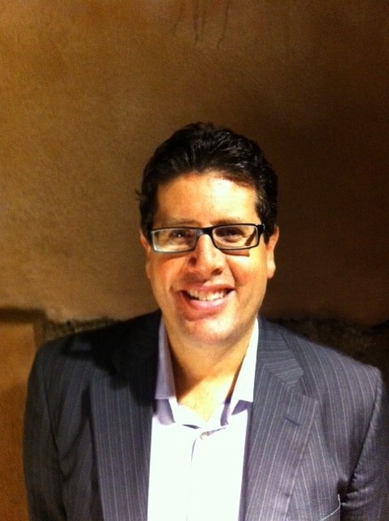
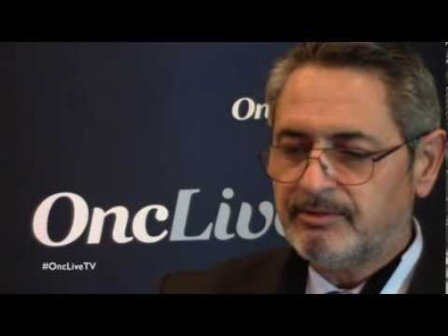
Profilo degli Sperimentatori

Slide 12
Fattori da considerare
Tipologia dello studio clinico prospettico
Qualifica ed esperienza
Precedente esperienza nella ricerca clinica e relativa performance
Collaboratori
Accessibilità al Centro
Livello di collaborazione
Curriculum

Slide 13
Responsabilità
Essere scientificamente preparato e qualificato
Valutare l’applicabilità del Protocollo
Conoscere il prodotto ed il suo utilizzo appropriato
Dare completezza di informazioni ai pazienti in sede di ottenimento del consenso informato
Rispettare le norme GCP e le normative locali che regolano la conduzione degli Studi

Slide 14
Responsabilità
Raccogliere i dati clinici sulle apposite schede fornite dallo Sponsor
Notificare gli eventi avversi seri allo Sponsor ed al CE
Aggiornamento al CE sullo stato di avanzamento dello Studio
Permettere il regolare svolgimento del monitoraggio e degli eventuali audit
Creare uno Staff adeguato e qualificato

Slide 15
Responsabilità
Dedicare il tempo richiesto allo studio
Possedere le strumentazioni scientifiche richieste dal Protocollo
Somministrare il prodotto ai pazienti secondo Protocollo seguendo strettamente le indicazioni riportate
Mantenere l’archivio relativo allo Studio
Mantenere i documenti clinici dei pazienti
Rispettare tutte le procedure operative (es invio dei campioni)

Slide 16
Responsabilità
Essere scientificamente preparato e qualificato
Valutare l’applicabilità del Protocollo
Conoscere il prodotto ed il suo utilizzo appropriato
Dare completezza di informazioni ai pazienti in sede di ottenimento del consenso informato
Rispettare le norme GCP e le normative locali che regolano la conduzione degli Studi

Slide 17

L’acquisizione del Consenso informato

Slide 18

Definizione
Procedura mediante la quale il soggetto accetta volontariamente di partecipare ad un particolare Studio clinico dopo essere stato informato di tutti gli aspetti dello Studio pertinenti alla sua decisione
Il consenso è documentato attraverso un modulo di consenso informato scritto, datato e firmato

Slide 19
Elementi essenziali del CI
Qualità della comunicazione
Comprensione dell’informazione
Libertà decisionale del paziente
Capacità decisionale del paziente

Slide 20
Caratteristiche del modulo di CI
Scopo dello Studio
Trattamento(i)
Procedure dello Studio e durata
Responsabilità del Soggetto
Previsione dei possibili rischi e/o inconvenienti
Previsione dei benefici attesi
Procedure alternative o altri trattamenti

Slide 21
Caratteristiche del modulo di CI
Copertura assicurativa
Partecipazione volontaria
Confidenzialità
Nome della persona da contattare per ulteriori informazioni
Interruzione della partecipazione allo studio
Il numero approssimativo di soggetti che parteciperanno allo Studio

Slide 22

Procedure di ottenimento del CI

Slide 23
CI: ruolo dello Sperimentatore
Deve assicurarsi che:
Al paziente siano date tutte le informazioni del caso
Sia dato tutto il tempo necessario per decidere se partecipare o meno allo studio in oggetto

Slide 24
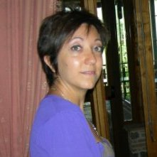

La firma
Deve firmare di suo pugno prima dell’inizio dello studio
e deve ricevere copia del consenso informato e del foglio di informazioni

Slide 25
Requisiti CI
Nessuna coercizione
Scritto in termini non tecnici e linguaggio comprensibile
Dare al paziente tutto il tempo di decidere
Rispondere se possibile a tutte le domande del paziente
Controllare numero identificativo dello Studio, versione ed eventuale emendamenti (i)

Slide 26
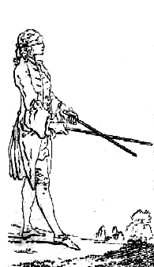

CI: condizioni particolari
Deve essere presente un testimone imparziale
Deve essere presente il legale rappresentante e patria potestà

Slide 27

Applicazione pratica dei Protocolli
Verifica della popolazione dello studio
Criteri dei criteri di inclusione ed esclusione dei soggetti
Criteri per il ritiro dei soggetti (interruzione del trattamento)

Slide 28

Conduzione dello studio: trattamento
Lo sperimentatore deve permettere il monitoraggio e la verifica da parte dello Sponsor della documentazione relativa allo studio fornendo accesso diretto ai dati e documenti originali

Slide 29
AE evento avverso
Qualsiasi episodio sfavorevole di natura medica che si verifica in un paziente partecipante ad una sperimentazione clinica al quale sua stato somministrato un prodotto farmaceutico e che non deve necessariamente avere una relazione causale con tale trattamento

Slide 30
Eventi Avversi: ruolo dello Sperimentatore
La definizione del nesso di causalità tra somministrazione del farmaco e comparsa dell’evento avverso (correlazione causa –effetto) spetta alla Sperimentatore che decide in base alla propria esperienza professionale
Probabile
Possibile
Remoto

Slide 31
SAEs: serious adverse events
Qualsiasi manifestazione clinica sfavorevole a qualsiasi dosaggio che:
Sia fatale
Metta in pericolo la vita
Richiede il ricovero in Ospedale oppure il suo prolungamento
Porti ad una invalidità/incapacità persistente o significativa

Slide 32

SAEs: serious adverse events
Segnalare entro 24 h se gravi includendo la valutazione di causalità
Informare il CE come richiesto da GCP

Slide 33

SAEs: serious adverse events
Lo Sperimentatore ha l’obbligo di trasmettere immediatamente il modulo relativo ai SAEs anche in forma incompleta e di fornire ulteriori dati appena disponibili sull’andamento dell’evento avverso serio (follow-up)

Slide 34
Chiusura dello Studio: ruolo dello Sperimentatore
Informare il CE del completamento della Sperimentazione e fornire un riassunto dei risultati ottenuti
Se lo Studio vene chiuso prematuramente deve informare i pazienti che partecipano allo studio ed assicurare una terapia appropriata ed un follow-up
Archiviazione della documentazione di sua pertinenza e copia delle CRF (2 aa)

Slide 35

La ricerca clinica applicata in un Centro di Riferimento Regionale per la diagnosi e la cura dei tumori del colon-retto
Struttura Complessa di Oncologia Medica
ARNAS Garibaldi – Catania
Centro di Riferimento Regionale per la diagnosi e la terapia dei tumori del colon-retto.
D.A. 26/10/2012 G.U.R.S. del 14/12/2012 parte I, n° 53

Slide 36
patologia | Studio | Stato protocollo | End point | pubblicazione
Rectum | STAR 01 | Completato | OS pending | Journal of Clin Oncol
Rectum | STAR 03 | Completato | pCR pending | Poster ESMO
mCRC | GOIM 2802 | Completato | PFS pending | In progress
mCRC | GOIM 2906 | Completato | PFS/ OS pending | Annals of Oncology
mCRC | RASMES | Completato | QOL | Neoplasia 2015
mCRC | TIVANTINIB | Completato | Response rate | WCGO 2015 oral pres
mCRC | ASqOP | Completato | Safety | ASCO GI poster 2014
mCRC | TRIBE 2 | Ongoing | PFS
mCRC | RAVELLO | Ongoing | PFS
mCRC | ERMES | Ongoing | PFS
Gastric | RAINBOW | Completato | OS | Lancet Oncol 2015
Gastric- | RILOMET 1 | completato | OS | Asco 2015 oral press
Gastric- | BRIGHTER | ongoing | OS
Gastric | SCOOP | ongoing | Safety

Slide 37
conclusioni
Le SCC rappresentano una opportunità per i pazienti di poter accedere a nuovi farmaci non disponibili ancora nella pratica clinica
Risparmio per il SSN sull’impiego del nuovo farmaco
Centralizzazione delle indagini diagnostiche con controllo di qualità
Visibilità del Centro
Miglioramento della metodologia clinica e acquisizione di nuove conoscenze
Autosostentamento della ricerca clinica

Slide 38

Grazie dell’attenzione

